Slide 1
泛洪算法

Slide 2
目录
CONTANTS
01
泛洪算法

Slide 3

PART
01
泛洪算法

Slide 4
泛洪算法
泛洪算法(Flood Fill)：是一种用于填充连通区域的算法，常用于图像处理、计算机图形学等领域。它的基本思想是从一个起始点开始，向四周扩散填充，直到遇到边界或满足停止条件为止。
‌深度优先搜索(DFS)实现‌ - 递归或栈结构
‌广度优先搜索(BFS)实现‌ - 队列结构
‌1. 图像处理领域
图像颜色填充与替换（油漆桶工具）
连通区域标记与分割
图像边界检测与轮廓提取
‌2.计算机图形学
多边形填充算法实现
游戏开发中的地图生成与区域划分
三维模型表面着色处理
‌3. 地理信息系统(GIS)
地形分析中的水域模拟
区域连通性分析
4. 工业检测与自动化
缺陷检测中的异常区域标记
自动化分拣系统中的目标区域识别
算法步骤：
选择起始点
检查当前点是否符合填充条件
如果符合，填充当前点，并递归/迭代处理相邻点
重复直到所有符合条件的点都被处理

Slide 5
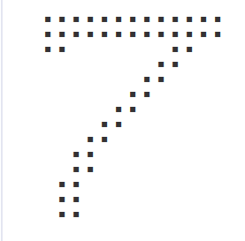
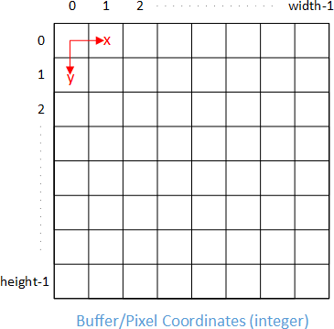
Image填充
4 方向填充
8方向填充

Slide 6
谢谢欣赏
THANK YOU
添加您的文字结尾描述文字说明添加您的文字结尾描述文字说明，添加您的文字结尾描述文字说明，添加您的文字结尾描述文字说明，添加您的文字结尾描述文字说明添加您的文字结尾描述文字说明，添加您的文字结尾描述文字说明

